Slide 1
■ Weather API 활용 프로그램 만들기
● 알고 있어야 하는 내용
1. Weather API Key 발급
2. Weather API 문서 확인
3. Weather API 요청 및 응답 확인

Slide 2
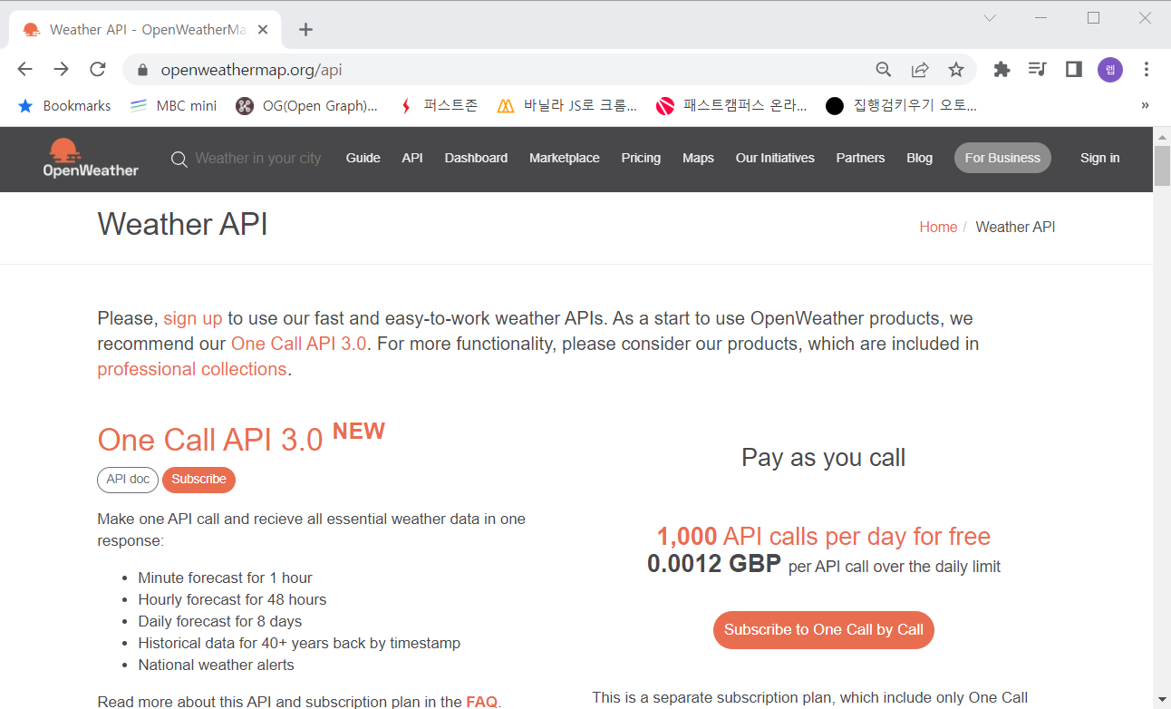
■ Weather API 활용 프로그램 만들기
● 1. Weather API Key 발급
Weather API- https://openweathermap.org/api

Slide 3
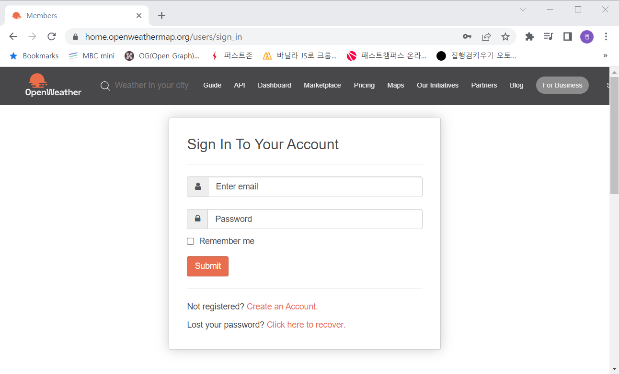
■ Weather API 활용 프로그램 만들기
● 1. Weather API Key 발급
계정 생성

Slide 4
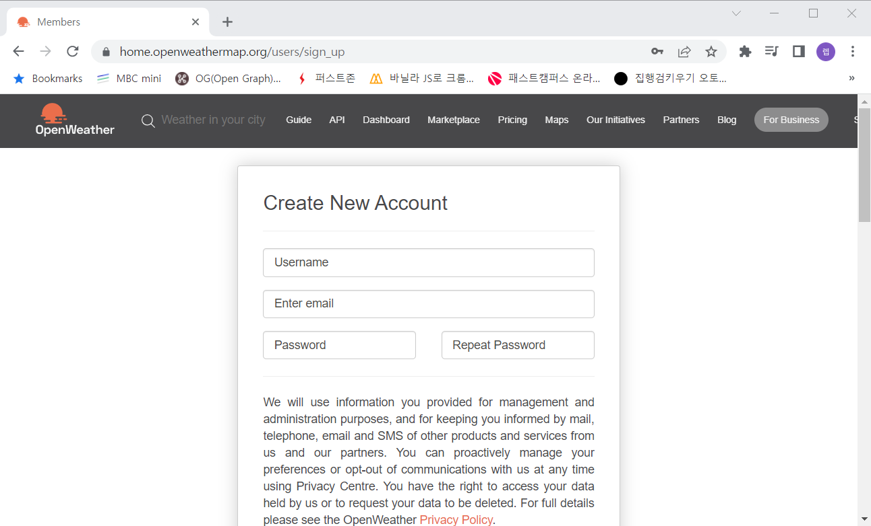
■ Weather API 활용 프로그램 만들기
● 1. Weather API Key 발급
계정 생성

Slide 5
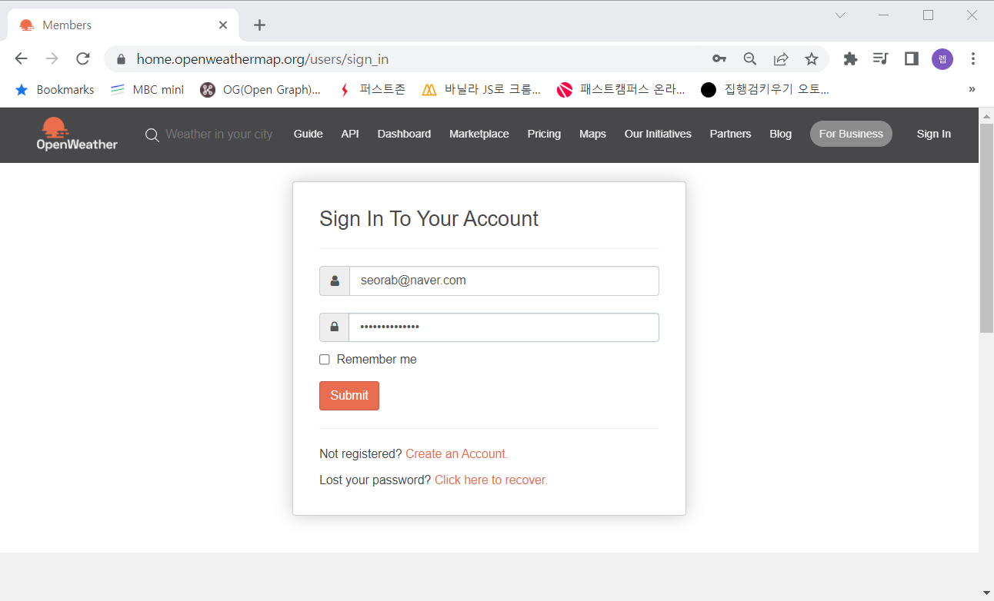
■ Weather API 활용 프로그램 만들기
● 1. Weather API Key 발급
로그인

Slide 6
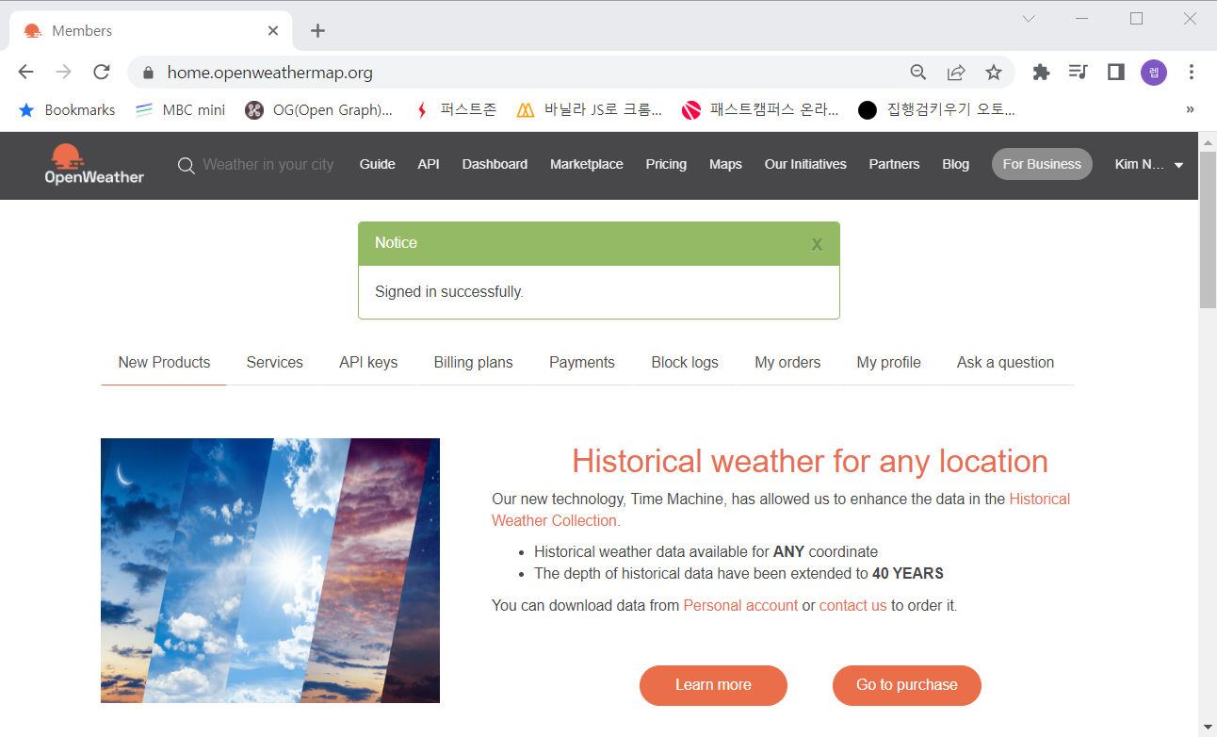
■ Weather API 활용 프로그램 만들기
● 1. Weather API Key 발급
로그인

Slide 7
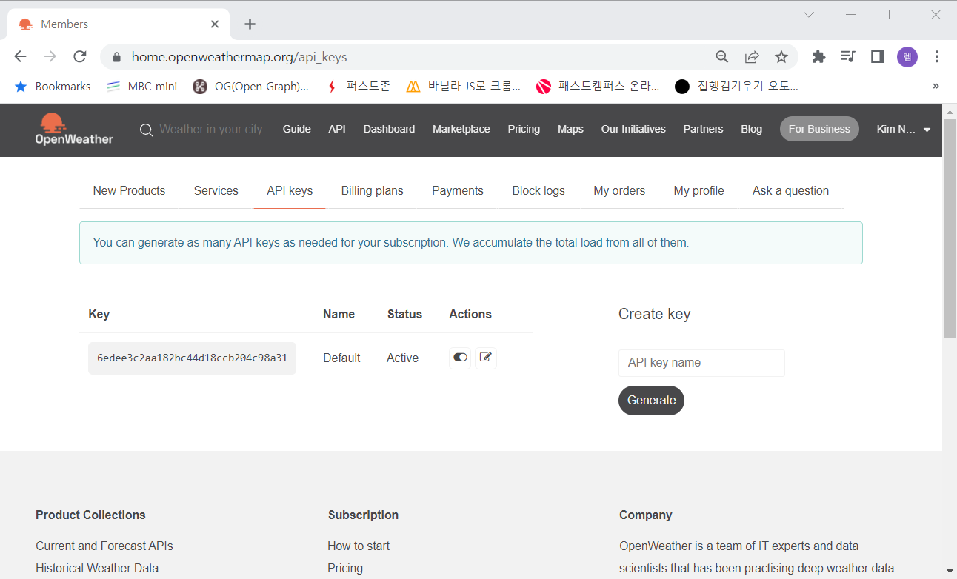
■ Weather API 활용 프로그램 만들기
● 1. Weather API Key 발급
API Key 확인

Slide 8
■ Weather API 활용 프로그램 만들기
● 2. Weather API 문서 확인
Weather API

Slide 9
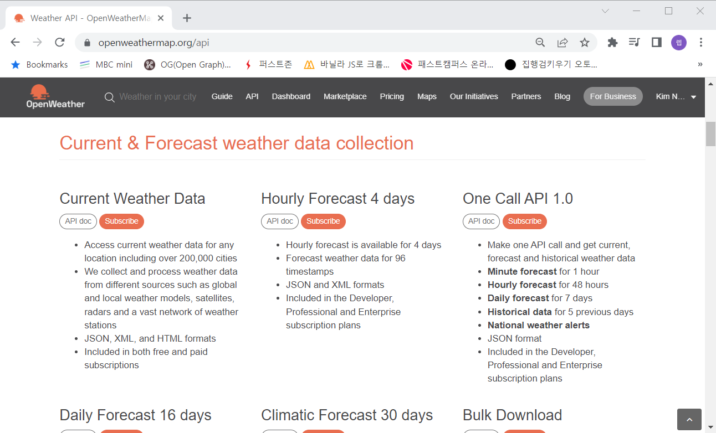
■ Weather API 활용 프로그램 만들기
● 2. Weather API 문서 확인
Weather API

Slide 10
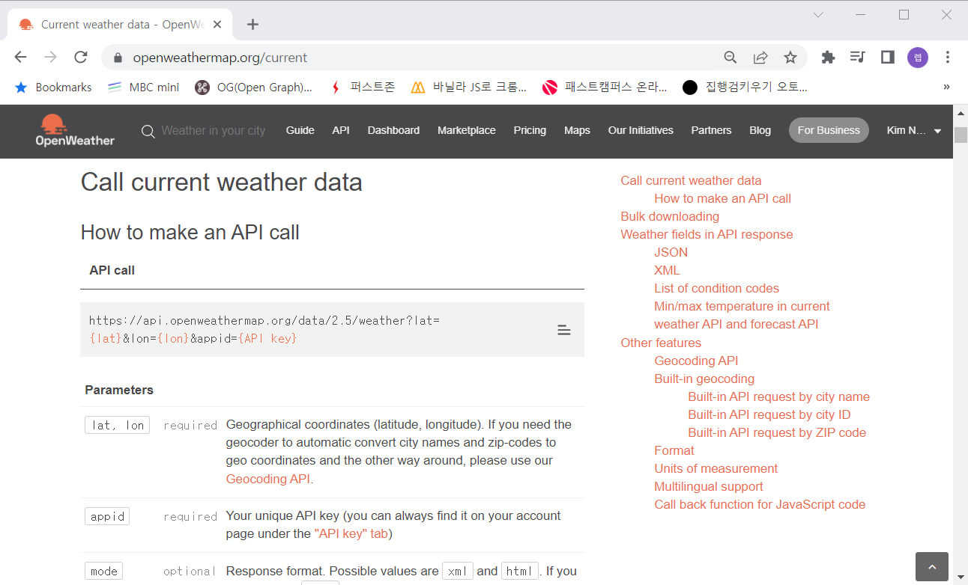
■ Weather API 활용 프로그램 만들기
● 2. Weather API 문서 확인
Weather API

Slide 11
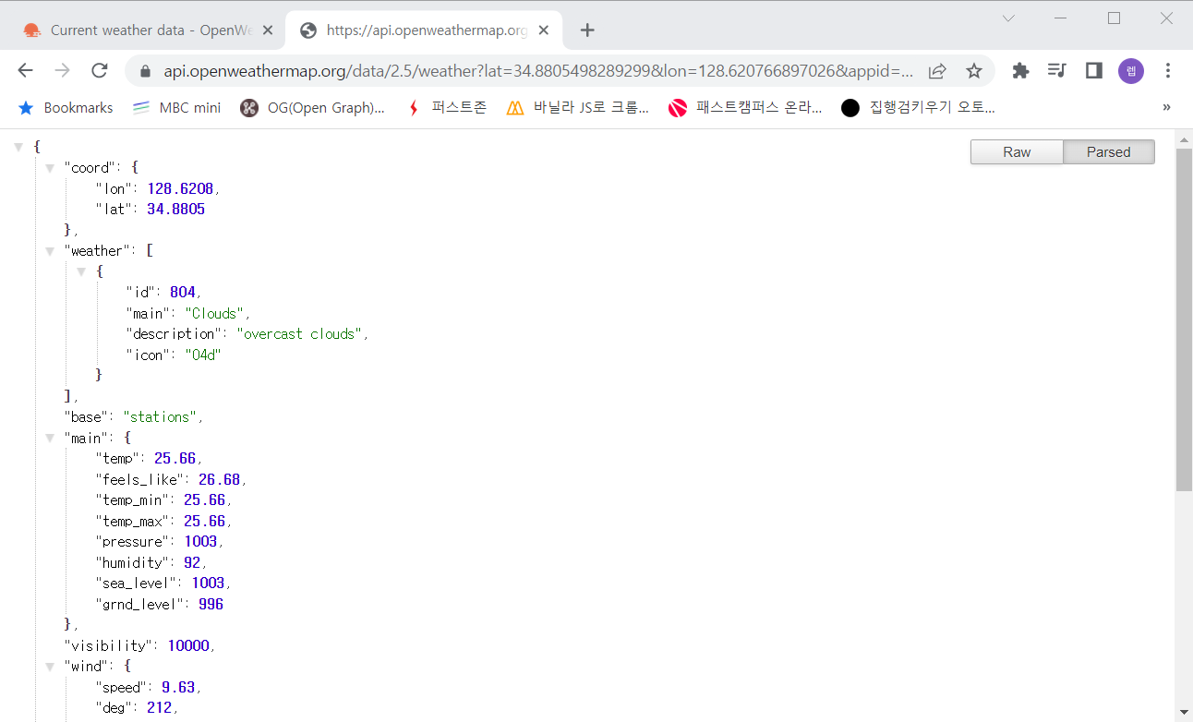
■ Weather API 활용 프로그램 만들기
● 3. Weather API 요청 및 응답 확인
https://api.openweathermap.org/data/2.5/weather
?lat=위도&lon=경도&units=metric
&appid=발급받은키
weather 객체 설명
https://openweathermap.org/weather-conditions

Slide 12
■ Weather API 활용 프로그램 만들기
● 09-weather-api.html
<h2 id="clock">00:00:00</h2>
<h2 id="location"></h2>
<div id="weather">
<span></span>
<span></span>
<span></span>
<span></span>
</div>
시계
const clock = document.querySelector('#clock');
function getClock() {
const date = new Date();
const hours = String(date.getHours()).padStart(2, "0");
const minutes = String(date.getMinutes()).padStart(2, "0");
clock.innerText = `${hours}:${minutes}`;
}
getClock();
setInterval(getClock, 1000);

Slide 13
■ Weather API 활용 프로그램 만들기
● 09-weather-api.html
위치
const lat = res.data.coord.lat;
const lon = res.data.coord.lon;
const name = res.data.name;
document.querySelector('#location').innerHTML = `${name} / ${lat} / ${lon}`;
날씨
const icon = `http://openweathermap.org/img/wn/${res.data.weather[0].icon}@2x.png`;
const temp = res.data.main.temp;
const speed = res.data.wind.speed;
const main = res.data.weather[0].main;
document.querySelector('#weather > span:nth-child(1)').innerHTML = `${main}`;
document.querySelector('#weather > span:nth-child(2)').innerHTML = `<img src='${icon}'>`;
document.querySelector('#weather > span:nth-child(3)').innerHTML = `${temp.toFixed(1)}℃`;
document.querySelector('#weather > span:nth-child(4)').innerHTML = `${speed}m/s`;

Slide 14
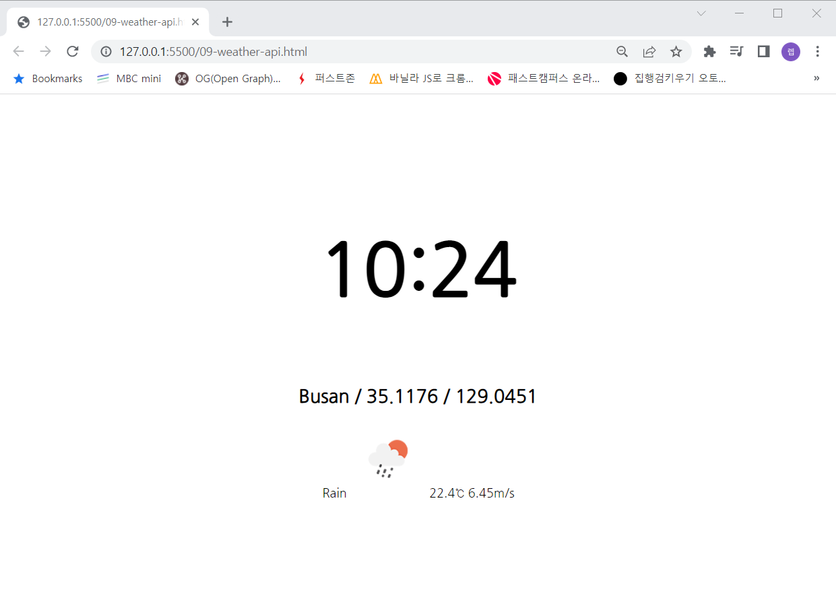
■ Weather API 활용 프로그램 만들기
● 09-weather-api.html

